Slide 1
Implementing Anti Money Laundering with Kafka
Andreas Lundsten
Pär Eriksson
Notes:
Presentation of us

Slide 2
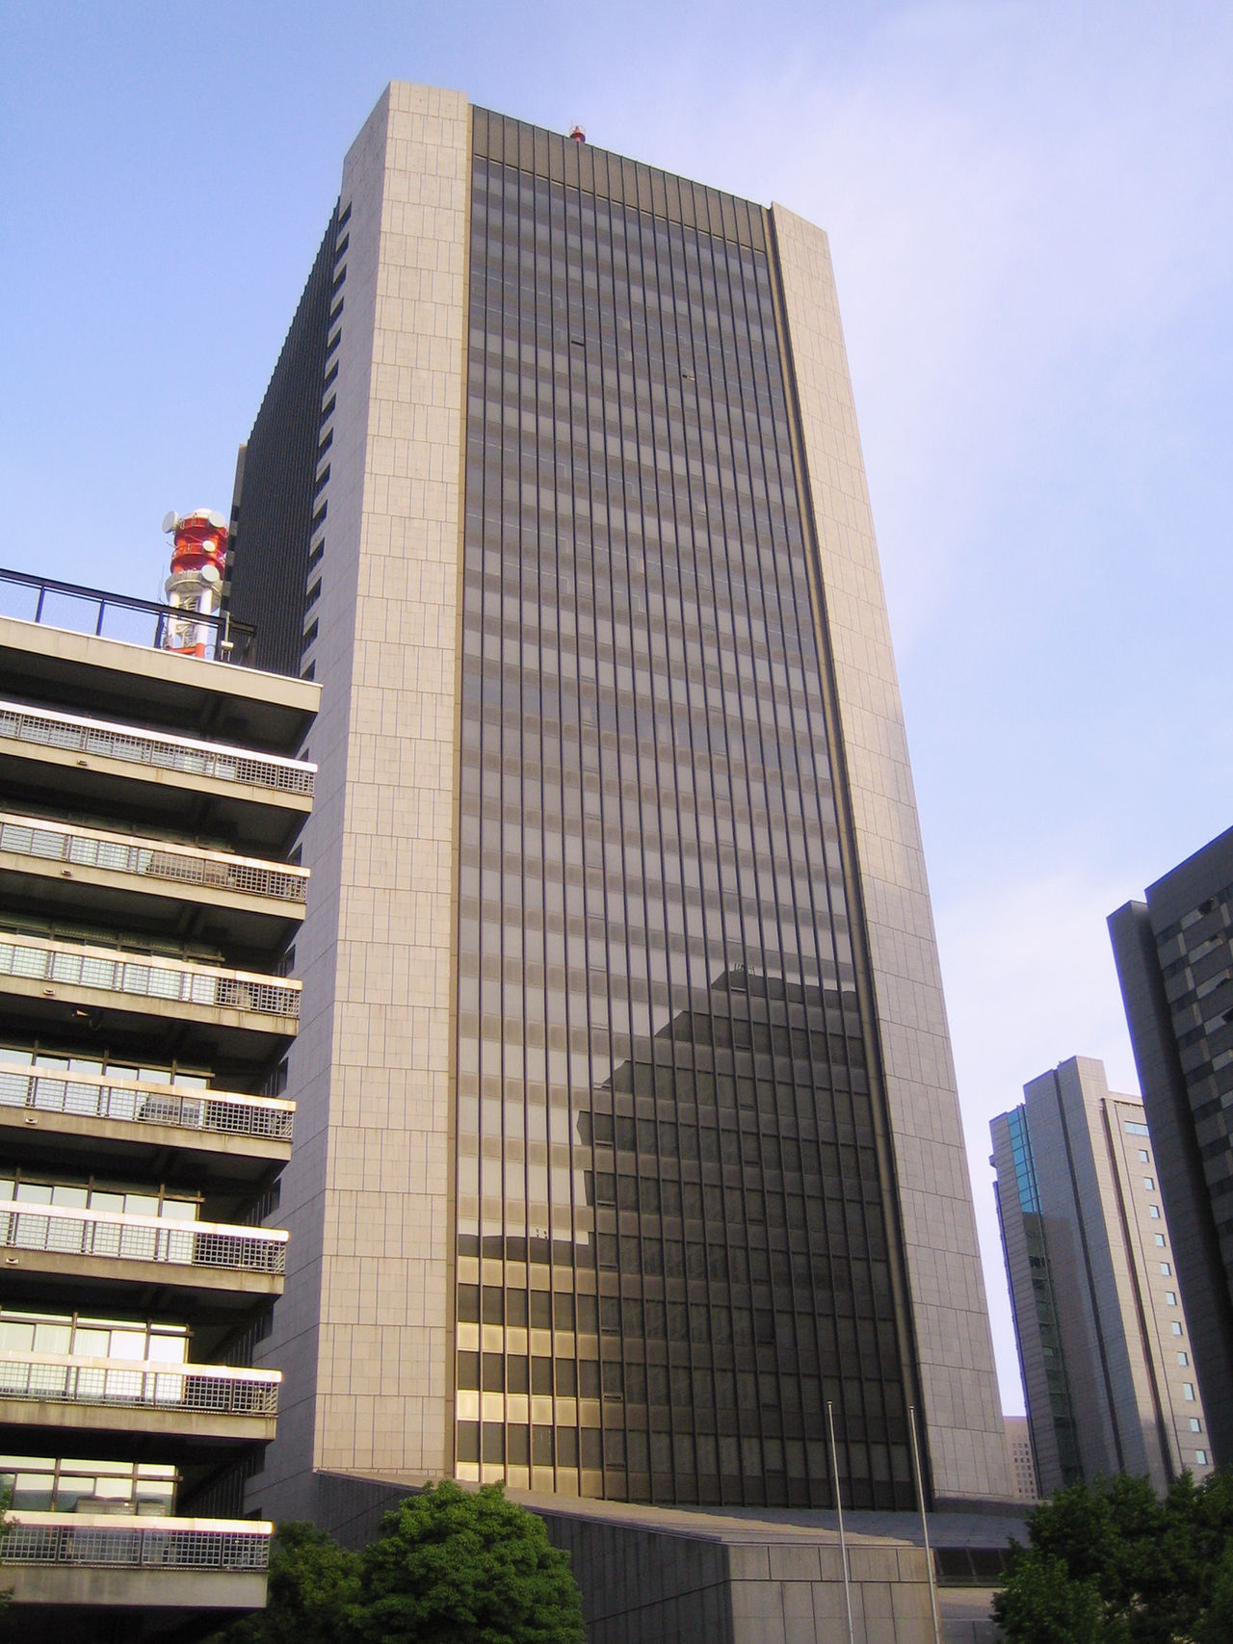
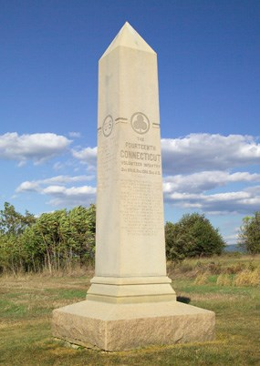
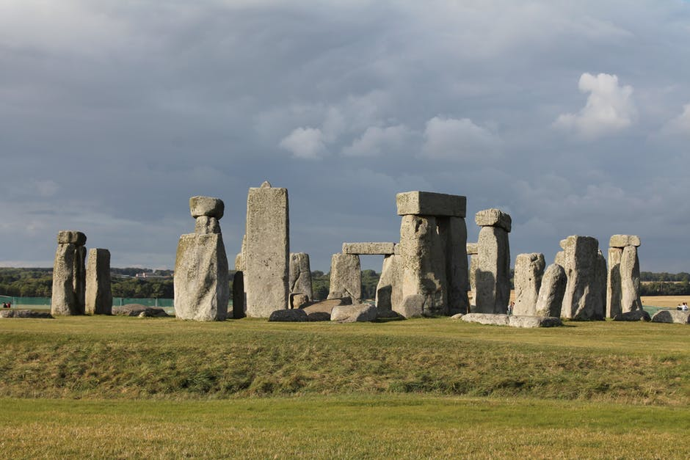
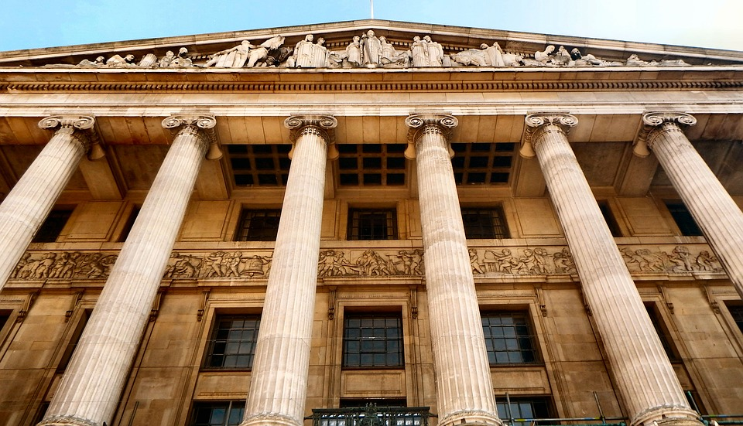

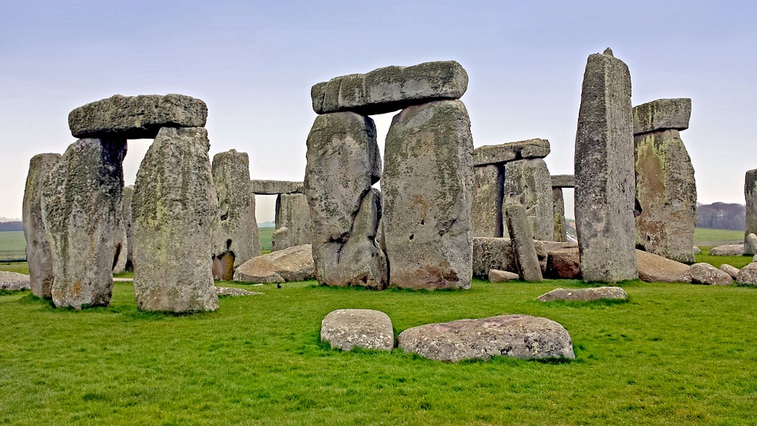
Notes:
We both work as consultants at a consumer bank in Sweden.
If we picture google the word ”Bank”, we get pictures similar to this (CLICK)
If we picture google the word ”Monolith”, we get pictures similar to this (CLICK)
Can you see the similarities? Big ”pillars” of some content…
Is this also something visible in the IT architechture – unfortunately yes…

Slide 3
AML
KYC
GDPR
PSD2
Notes:
We have a lot of regulatory requirements that we need to fullfill, to continue operate as a bank.
Some examples
Can be challanging when the IT is not enough agile
Affects many of our core systems
So, how do our architecture look? If we go back some decades and look into the bank… Let’s see how it has evolved!

Slide 4

1st gen
TCP
File
MQ
Notes:
A couple of monoliths
Comm patterns: TCP, File batches, MQ..

Slide 5
2nd gen
WS/SOAP
Notes:
Introduction of integration bus/ESB
Fronted the legacy systems and enabling new clients, web apps etc.
Comm patterns, WS and SOAP

Slide 6
3rd gen
WS/SOAP
WS/REST
Notes:
Microservices pattern
Decoupling responsibilities on a system level
Enabling faster changes and time to market
However, since replacing old legacy system can be expensive and hard, we still live with them. Sometimes we can be fast/agile, sometimes not…

Slide 7
Nya krav på banken
Bild på en bank som bombarderas av nya regulatoriska krav. Hur ska detta gå?
Hur agil kan vi vara när vi sitter med statiska system
Vi behövde helt klart göra något, både för nu och för framtiden.
Vi har under lång tid jobbat med att modernisera och bygga microservices
Notes:
Finns en hel del regelverk att ta hänsyn till
Men kanske mer intressant just för detta är tekniska mönster

Slide 8




RISK
AML
Notes:
Our goal: AML – 4 basic requrements
Verifying customers identity – authentication: need to know we’re dealing with the correct person
Screening – need to look up the customer in PEP and sanction lists. PEP stands for Politically Exposed Persons.
Risk evaluation – need to calculate a risk value for each customer. Not a credit risk, but risk for commiting money laundering, terrorist finance, or identity theft
Often KYC questions is a source for this, like ”What’s the purpose of this loan?”
This risk is base for transaction monitoring – making sure the transaction patterns matches what can be expected.
So, how did we map these requirements to a IT solution?

Slide 9
Vad innebär AML för bankens tekniska lösningar?
Vi behöver:
Verifiera kundernas identitet
Screening av kund-data mot t.ex. PEP och sanktionslistor
Utvärdera kunders ”risk” att utföra money laundering, terrorist finance, or identity theft
Mha KYC –frågor kan detta göras
Monitorera kunders transaktioner
Notes:
Finns en hel del regelverk att ta hänsyn till
Men kanske mer intressant just för detta är tekniska mönster

Slide 10

4th gen
Card transactions
Monitoring
Customer information
Events!
Notes:
Of course - we had our architecture as a starting point
CLICK - But dynamically – it was organized into ”silos” or isolated flows
Describe each…
Communication between these was often based on daily file batches.
To make a great AML-solution, we needed to integrate these flows much closer to each other
CLICK - Luckily – there was hope! One of these apps (couple of years old) was built with a event-centric design
Pretty central application handling customer data. Each state change -> event
CLICK – We saw the possibility to publish these events to Kafka
The dawn of a 4th generation of the architecture

Slide 11
Vad som fanns
Flera flöden för transaktioner
Fokus på teknisk integration
Ett flöde för kunddata
Varför byggde vi det så fast vi inte visste att vi skulle använda det?
Separat från riskklassning
Ett flöde för transaktionsanalys
Batchvis i efterhand
Notes:
Finns en hel del regelverk att ta hänsyn till
Men kanske mer intressant just för detta är tekniska mönster

Slide 12
”All systems should communicate asynchronously over a pretty new technology called Kafka!”
”NO!”
”Sounds expensive!”
”Transactional guarantees?”
”We like the old and proven”
Notes:
How did we go forward with this idea?
Did we introduce it as a radical change in the architecture?
CLICK – of course not, we had to start of small to keep the initial risks low

Slide 13

Impact
”Radar” line
Time
Notes:
We in the dev team saw the potential of Kafka as a part of re-thinking the way we treat data and services (as Ben Stopford put it)
But we wanted to stay ”under the radar” initially by starting small - a way to integrate services
Over time let the technology and mindset have a larger impact

Slide 14
Införande av Kafka
Hur tar vi oss från spagetti-kod till ”streaming data platform”
Vår erfarenhet är att verksamheten kan vara skeptisk till ny teknik.
Kan vara svårt att motivera – Kafka är till stor del en dröm ur teknik-filosofiskt perspektiv
Börja smått och riskfritt. Bygg vidare på det.
I vårt fall: ”titta, nu har vi alla kund-info-relaterade händelser tillgängliga överallt”
Hitta tänkbara use-case, för att kittla fantasin på vad som går att göra.
Notes:
Finns en hel del regelverk att ta hänsyn till
Men kanske mer intressant just för detta är tekniska mönster

Slide 15
Transaktionshantering
Vissa regler fanns även för real-tidsflödet
Ändrades av utvecklare
Tog tid > flera dagar
Enkel nivå – t.ex. vissa belopp i vissa länder ( card-transactions)
KOMMER på andreas del – skippas här
Notes:
Finns en hel del regelverk att ta hänsyn till
Men kanske mer intressant just för detta är tekniska mönster

Slide 16
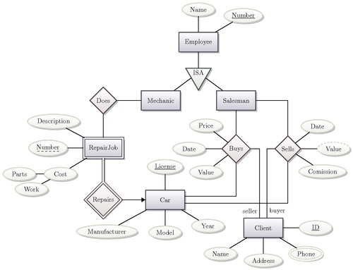
Event
VS.
Dsad
Dasd
asdsd
DB-model
Notes:
As we started to talk about information being present in the form of events on Kafka, instead of being stored in databases behind CRUD APIs, we saw a shift in the way we could communicate with the business side.

Slide 17
Införande av Kafka – kommunikation med affären
”Events” är ofta ett mer affärs-nära objekt än ”Datamodell” och CRUD operationer. Att enas med verksamheten kring begrepp, modeller osv blir ofta enklare med ”events” tillhands då det är ofta det är dessa som är intressanta för affären.
Uttalat mål är att i Kafka lägger vi så långt det är möjligt till innehåll och struktur ska vara ”affärsobjekt” som verksamheten förstår.
Ju mer affärsnära vi är, desto större är chansen till återanvändbarhet
Notes:
Finns en hel del regelverk att ta hänsyn till
Men kanske mer intressant just för detta är tekniska mönster

Slide 18
Införande av Kafka
Bild på vilka informationsmängder vi nu har lagt i Kafka
KYC frågor
KYC svar
Kundinformation
Risk-score
Transaktioner
Tankar kring framtida informationsmängder som vi vill lägga
Återanvändbarhet för framtida behov
Hitta på framtida use case?
Notes:
Finns en hel del regelverk att ta hänsyn till
Men kanske mer intressant just för detta är tekniska mönster

Slide 19


What we started with
CMS
Master customer application
Marketing
…
…
Notes:
SOAP, REST, some AMQ.
One flow to handle customer data.
Event-driven CQRS architecture. Implemented on spring-boot and mongoDB. AMQ for event handling and Mongo for persisting.
Unaware of Kafka at this stage.
Separated from risk process. Decoupled the way we want it.
Transaktionsanalys, batch-job based.

Slide 20

What we started with
ATM
Card-terminal
Transaktion authorization master
Card master
Online
Transaction analysis
Notes:
Transaction process.

Slide 21
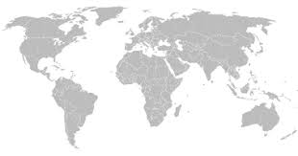
Difficulties
Testing
How to test a global transaction process?
Evolvment
Slow moving
Notes:
Problems:
Either though the bank only has Swedish customers, transactions are global.
Hard to test payment terminals in Brazil.
Evolvment:
Slow
Implementation needs dual point of work.

Slide 22
Original architecture
C
Transactionstream
Rules
CARD
Transaction
Approval decision
Customer (CRM)
Information
Notes:
Not connected
Strictly ”hardcoded” rules, only based on data from the transaction itself.
SOAP/JMS/TCP kommunikation
Customer information:
CQRS
Event architecture already implemented
MongoDB
Transaction history:
SQL
Gammal skit säger vi
Batchbaserad arkitektur

Slide 23
Implementation goals.
Build for the future
Flexibility
Scalability through Kafka cluster in place
Business growth

Slide 24

Solution
Transaction decision platform
Customer
State store
Mob app
Aggr. Transaction
state store
Transaction History
state store
CRM
Customer
Information
Kibana
Notes:
Solution:
Gives possibility to complex rules based on several datasources.
Real-time machine learning -> Possibility to find anomalies in real time.
CustomerInformation app
Small change.
Publishing events on Kafka topic
Still keepeing seperation of concernes
Customer state store:
Constructs customer state strictly based on customer events.
Also input from historic transaction decision results
Transaction state store
Holds transaction history
Möjlighet för andra applikationer att konsumera utgående & inkommande events i realtid. Ex CRM, pushnotiser till användare etc.
Replikering
Fokus på plattformen, inte applikationsgränser.
Framtida use-cases, klura påt.

Slide 25
KYC
Risk-scores
Transactions
Customer events
REST
Monitoring
Analytics
Batch-jobs
Bank-giro
Customer service
Mobile app
Website
Notes:
Bild på vilka informationsmängder vi nu har lagt i Kafka
KYC frågor
KYC svar
Kundinformation
Risk-score
Transaktioner
Tankar kring framtida informationsmängder som vi vill lägga
Återanvändbarhet för framtida behov
Hitta på framtida use case?

